Slide 1
AçIk Erİşİm OLGUSU
VE
SİNOP ÜNİVERSİTESİNDEKİ UYGULAMALAR
Hazırlayan
Müslüm Yurtseven
«Mesleki Yenilenme Toplantısı.» Ondokuz Mayıs Üniversitesi 20 Mayıs 2014

Slide 2
Kapsam
Açık Erişim
BİZ NE YAPMALIYIZ
SİNOP ÜNİVERSİTESİNDEKİ UYGULAMALAR
KÜTÜPHANECİLER AÇISINDAN A.E
Yasal Yönleriyle Açık Erişim

Slide 3
Açık Erişim
Açık Erişim Nedir?
Bilimsel literatürün internet aracılığıyla finansal, yasal ve teknik bariyer olmaksızın, erişilebilir, okunabilir, kaydedilebilir, kopyalanabilir, yazdırılabilir, taranabilir, dizinlenebilir, tam metne bağlantı verebilir, yazılıma veri olarak aktarılabilir ve her türlü yasal amaç için kullanılabilir biçimde kamuya ücretsiz açık olmasıdır.

Slide 4
AÇIK ERİŞİM NEDEN ORTAYA ÇIKTI
Kapalı Erişim
Üretim
Aktarılan
Bilim İnsanı
Kütüphane
Açık Erişim
Üretim
Aktarılan

Slide 5
AÇIK ERİŞİM NEDEN TERCİH EDİLMELİDİR?
KURUMSAL PRESTİJ
BİLİMSEL ETKİLEŞİM
BİLİMSEL BİLGİNİN ÖZGÜRLÜĞÜ
ATIF SAYISI
Açık Erişim
GÖRÜNÜM
BİLİMSEL ÇALIŞMA

Slide 6
Açık Erişim
Açık Erişimin Kurumsal Faydaları Nelerdir?
Bilimsel İşbirliği
(Yeni Paydaşlar)
Merkezi Bilimsel Platform
Kurumsal Prestij
Stratejik Pazarlama Ağı
Performans Ölçümü

Slide 7
Yasal Yönleriyle açık erişim
Telif hakkı
• Kişinin her türlü fikri emeği ile meydana getirdiği ürünler üzerinde hukuken sağlanan haklardır.
• Telif yönetiminde yazar ve yayıncı dengesi;
  Yazarın haklarının tümünü devretmediği; kendi yayını istediği gibi kullanma, geliştirme hakkının olduğu; eğitim ve araştırma için erişimi kısıtlamayan ve yayın kullanıldığında doğru atıf yapılmasını gerektiren bir yapıdadır.
  Yayıncı açısından finansal hakları içeren, yazarın istediği hakları kendinde tutabilmesini sağlayan ve yayını gelecek teknolojilere hazır etmeyi gerektirir.

Slide 8
Yasal Yönlerİyle açık erİşİm
Yayın Baskı Durumları
• Ön baskı (pre‐print): makalenin yayınlanmak üzere
dergiye gönderilen, hakem/editör değerlendirmesi
öncesi ilk hali
• Son baskı (post‐print): makalenin hakem/editör
değerlendirmesinden geçmiş, yayına hazır son hali.
• Yayıncı baskısı: makalenin dergide yayınlanmış format

Slide 9
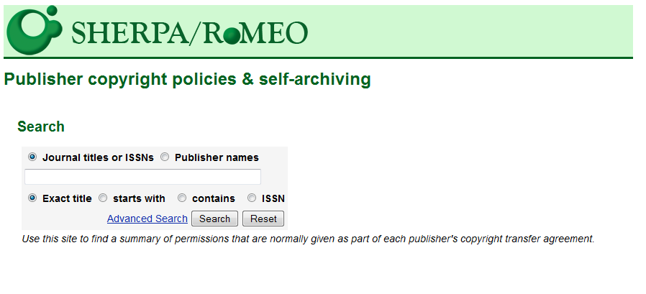
Yasal Yönleriyle açık erişim
Yayıncı politikaları
Yayıncıların 70%’i, dergilerin 90’ı arşivlemeye izin veriyor
http://www.sherpa.ac.uk/romeo/index.php?la=en&fIDnum=|&mode=simple

Slide 10
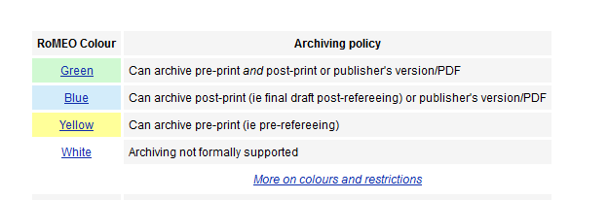
Yasal Yönleriyle açık erişim
Renklerin Anlamı:
Romeo'daki renk | Arşiv politikası
Yeşil | Ön baskı ve son baskı ya da yayıncı versiyonu/PDF arşivlenebilir
Mavi | Son baskı (yani hakem değerlendirmesi sonrası nihai taslak) ya da yayıncı versiyonu/PDF arşivlenebilir
Sarı | Ön baskı (hakem değerlendirmesi öncesi) arşivlenebilir
Beyaz | Arşivleme desteklenmemektedir

Slide 11
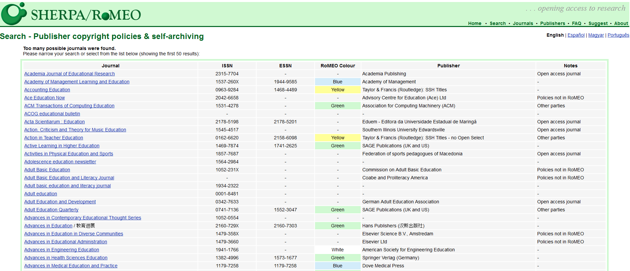
Yasal Yönleriyle açık erişim

Slide 12
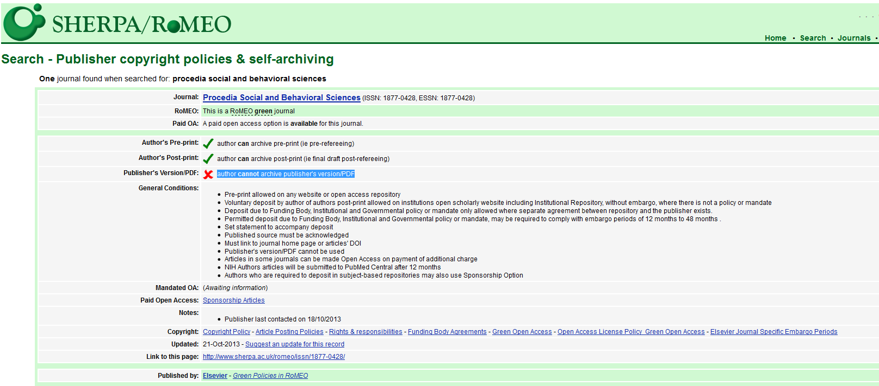
Yasal Yönleriyle açık erişim Örnekler
1) Donmez, G. & Baştürk, S. (2010). Pre-service mathematical teachers’ knowledge of different teaching methods of the limit and continuity concept. Procedia - Social and Behavioral Sciences. 2(2), 462-465 [Indexed to ScienceDirect & Scopus].

Slide 13
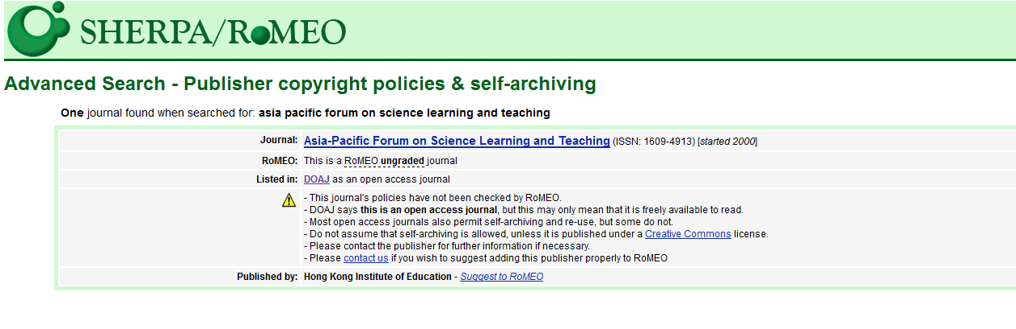
Yasal Yönleriyle açık erişim Örnekler
2) Akçay, H., Yager, R. E., Iskander, S. M., Turgut, H.(2010). Change in Student Beliefs About Attitudes Toward Science in Grades 6-9, Asia-Pacific Forum on Science Learning and Teaching, 11(1), 1-18.

Slide 14
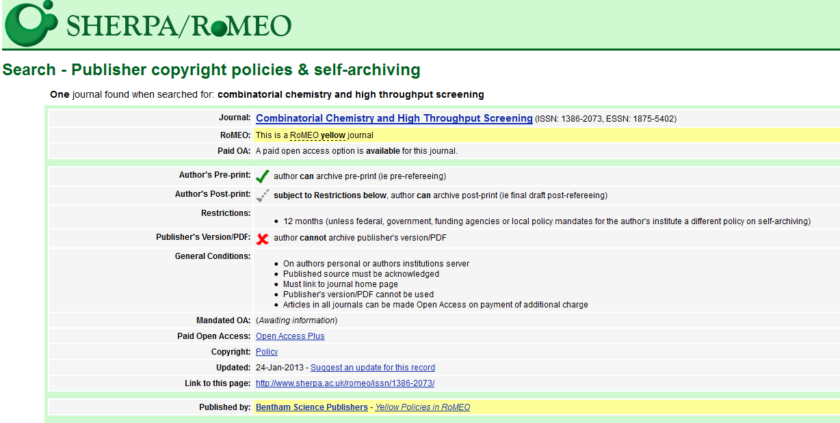
Yasal Yönleriyle açık erişim Örnekler
3) Levent, A., Oto, O., Ekin, S., Berber, İ. 2013. Method validation and simultaneous determination of retinol, retinyl palmitate, β- carotene, α-tocopherol and vitamin C in rat serum treated with 7,12 dimethylbenz[a]anthracene and Plantago major L. by high-
performance liquid chromatography using diode-array detection. Combinatorial Chemistry & High Throughput Screening, 16(2): 142-149.

Slide 15
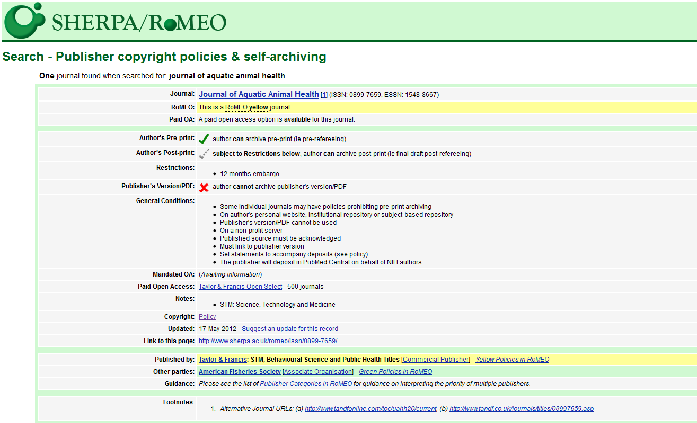
Yasal Yönleriyle açık erişim Örnekler
4) Aydın, S., Engin, M. ve Bircan, R., 2002 : A Comparative Investigation of Acrobacter cryaeropphilus among Albino
Crosses and High-and Low-Body-Weight Rainbow Trout. Journal of Aquatic Animal Health, 14 : 39-44.

Slide 16
Yasal Yönleriyle açık erişim
Bir yayını kurumsal arşive koyarken yasal kontrol noktaları:
• Elektronik ortamda paylaşım koşulları
• Yazarın elektronik ortamda paylaşım, kullanım hakları
• Yayıncı politikası
• Fon sağlayıcı kuruluşun politikası; ambargo varlığı
• Yayının son baskısının arşivlenmesi
• Metadata kaydının tamlığı ve doğruluğu
• Yayıncı baskısına link verilmesi

Slide 17
Kütüphanecİler açIsIndan açık erİŞİM
Genel Çerçeve
OpenAIRE
SPARC EUROPE
BUDAPEŞTE AÇIK ERİŞİM İNSİYATİFİ
ANKOS
AEKA
HORİZON 2020
MEDOANET
http://acikerisim.ankos.gen.tr/aedunyasindan.html

Slide 18
Kütüphanecİler açIsIndan açık erİŞİM
Bilgi-Fiyat-Yayıncı Denklemi
Kütüphane
Yayıncı
Fiyat
Bilgi

Slide 19
AÇIK ERİŞİM İÇİN İKİ TEMEL YOL
YEŞİL YOL
ALTIN YOL
Kişisel Arşivleme ve yazar kopyasının kurumsal arşivde depolanması
Tamamen AE dergi veya abonelik gerektiren dergide AE opsiyonu
MAKALE İŞLEM ÜCRETİ ödeyerek her yerden erişimin sağlanması
Sihirli sözcük: MAKALE İŞLEM ÜCRETİ

Slide 20
Makale işlem ücretİ
Makale İşlem Ücreti;
Makalenin yayın sürecinde (editör, teknik alt yapı, üretim, pazarlama, müşteri hizmetleri) oluşan maliyettir. Bir başka ifadeyle makalenin yayınlanması sürecinde ilgili bileşenlerin maddi gereksinimlerinin karşılanmasıdır.
Makale İşlem Ücreti Nereden Karşılanır?
Araştırma fonlarından
Araştırmalar için fon sağlayıcı kuruluşlar tarafından
Üniversitelerden
Derneklerden
Devlet kuruluşlarından
1000 X 1000 € = 1.000.000 €

Slide 21
BİZ NE YAPMALIYIZ
Açık Erişim Propagandası Yapmalıyız
BİLGİ-YAYINCI-FİYAT Denkleminde «KÜTÜPHANELERİN» Yerini Sorgulamalıyız
Akademisyen-Kütüphane-Bilim Kurulu üçgeninde YENİ BİLİMSEL YAYIN PARADİGMASI geliştirmeliyiz
Batı’daki gelişmeleri takip etmekle birlikte, dinamiklerimizi kullanarak AÇIK ERİŞİM MODELLERİ geliştirmeliyiz.
Veri Tabanları Aboneliklerinde Yayıncı Manipülasyonlarına, «Şişirme Veri Paketleri»ne dikkat etmeliyiz
…

Slide 22
Bu süreçte SNÜ MERKEZ KÜTÜPHANE
Sistem Kuruldu
Senato Kararı Alındı
Açık Erişim Politikası Hazırlandı
Bilgilendirme Toplantıları Yapıldı
Veriler Sınıflanmaya Başlandı
%30’luk Veri Hacminden Sonra Sisteme Veri Girişi Yapılacak

Slide 23
BİRKAÇ ÖNERİ…
Verilerin Sınıflanması;
Fakülte
Bölüm
Anabilim Dalları
X Anabilim Dalı
Y Akademisyen
1) Makaleler
2) Tezler
3) Kitap/Kitap İçinde Bölüm
4) Bildiri, Konferans
5) Proje
6) Poster

Slide 24
BİRKAÇ ÖNERİ…
Excel’de Yayın Türüne Göre Şablonlar Hazırlamak
İlgili Akademisyenin AÇIK ERİŞİMDEKİ yayınlarını çalışma esnasında indirmek

Slide 25
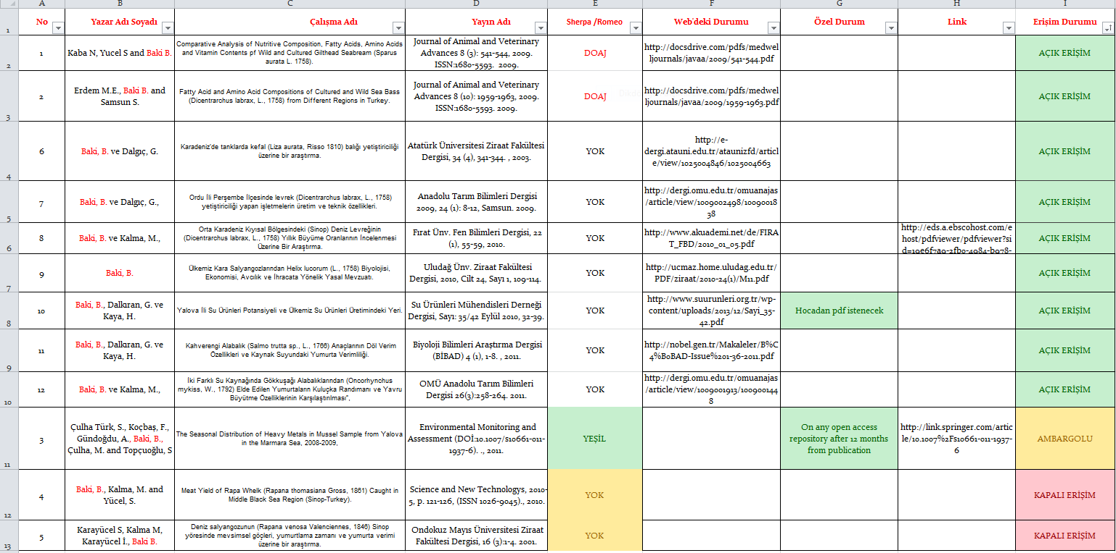
Bu süreçte MERKEZ KÜTÜPHANE
Çalışma metodu

Slide 26
Bilgilendirme toplantılarında gelmesi olası sorular
Ön baskı ile sonraki yayın versiyonları arasında meta datalarda yaşanacak problem nasıl giderilecek? Eğer yayının sadece ön baskılarının arşivlenmesine olanak tanınıyorsa bu durumda ne yapılmalı?
Akademik yükselmelerde belirlenen kriterlerin biri de “yabancı, popüler ve hakemli” dergilerde yayın yapmış olmak? Siz ise bizleri açık erişime yönlendiriyorsunuz? Bu durumda YÖK ya da diğer bilim kurulları akademik yükselmelerde strateji geliştirecekler midir?
Açık erişim ile bilimsel yayınların görünürlüğünün artacağını söylüyorsunuz, bu durumda bilimsel yayın havuzunda binlerce makalenin içinde bizim farkındalığımız nasıl oluşacak?

Slide 27
Bilgilendirme toplantılarında gelmesi olası sorular
Akademisyenleri maddi anlamda destekleyecek fonlar oluşturulacak mı? Kapalı erişme karşı Açık erişimi destekleyen akademisyenlere nasıl ayrıcalıklar tanınacaktır? Ya da tanınacak mı?
Sistem havuzu nasıl işleyecek? Disiplin bazlı mı yoksa nasıl?
Oldukça eski çalışmaların, ön baskıları ve son baskılarına ulaşılmaması durumunda ne yapılacak?
Açık erişimin yasal bağlayıcılığı var mı? Akademisyen açık erişime çalışmalarını vermek durumunda mı? Yurt dışı örnekleri var mı?
Türkiye’deki yayınevlerinin açık erişim politikaları var mı? Türkiye’de akademisyen ve yayınevleri arasında köprü oluşturacak çalışmalar yapılmakta mıdır?
Kurum dışında yapılan bilimsel çalışmalar (örneğin yüksek lisans, doktora tezi) yazarın çalıştığı kurumda yayınlanabilecek mi? Kurumlar arası çatışma yaşanır mı? Yaşanırsa nasıl bir yol izlenmelidir?

Slide 28
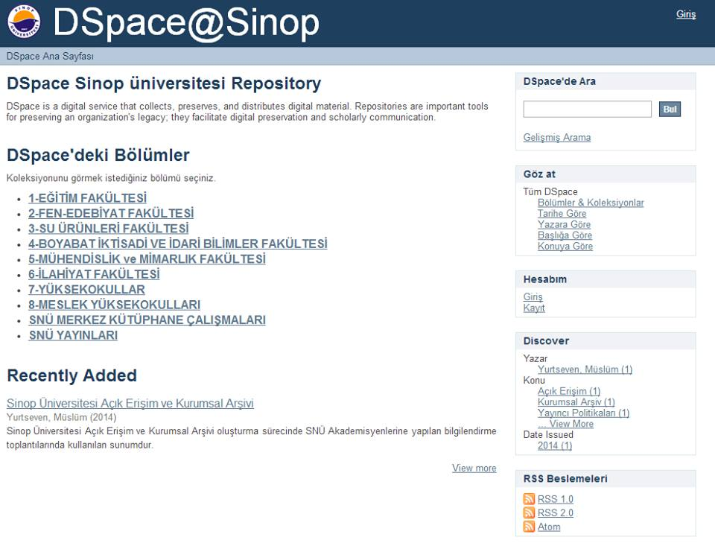

Slide 29
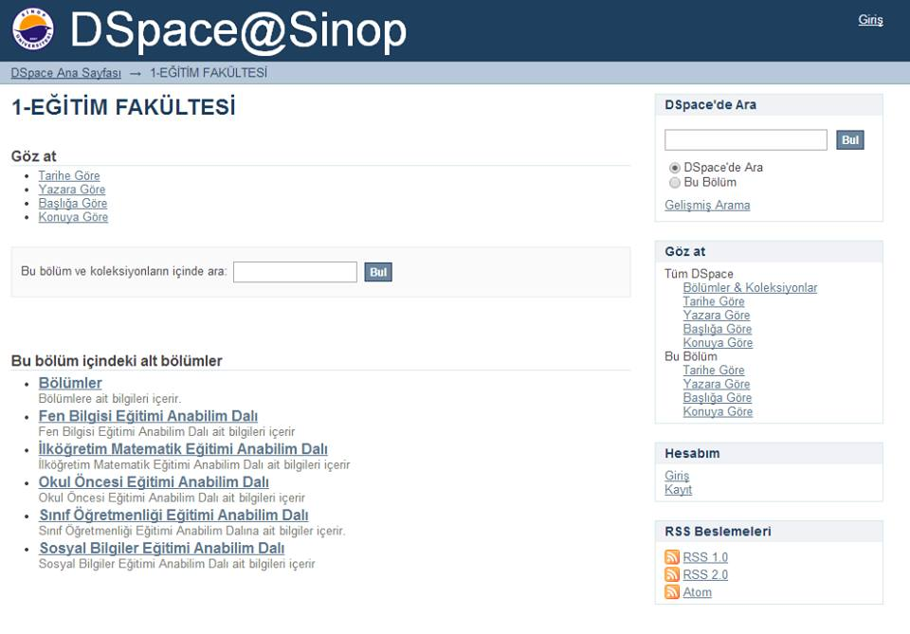

Slide 30
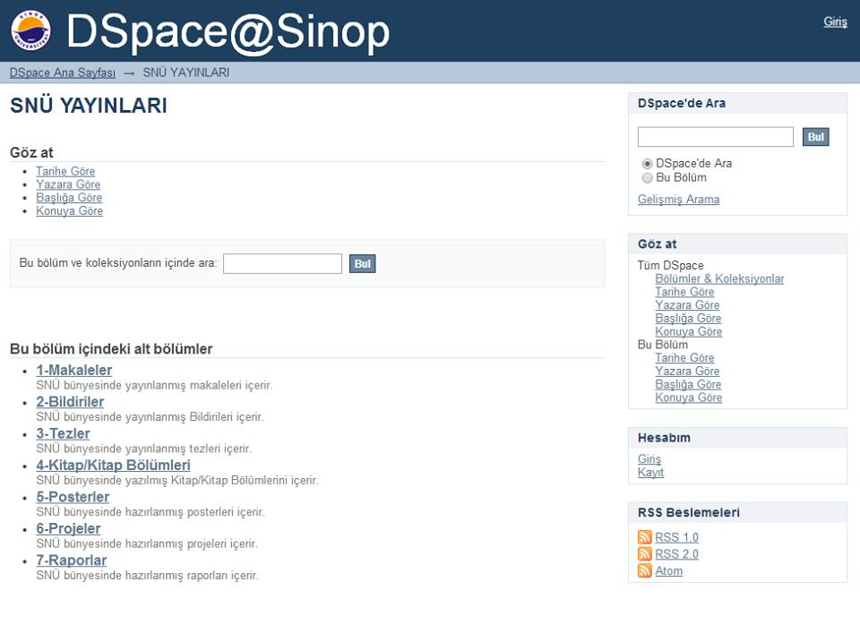

Slide 31
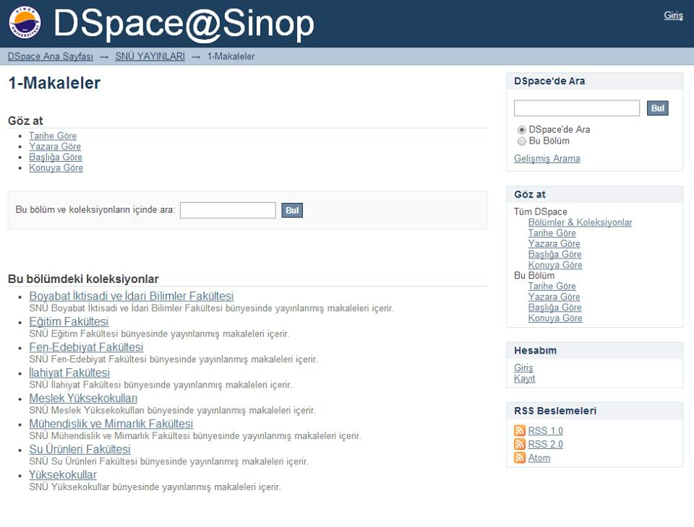

Slide 32
KAPALI
ERİŞİMDEN
(A)ÇIK
ERİŞİME…

Slide 33
Teşekkür Ederim…
myurtseven@sinop.edu.tr

